Slide 1
并行和分布式计算 Parallel and Distributed Computing 第 5 讲 并行算法的常用设计技术
张 奇
复旦大学 计算机科学技术学院

Slide 2
目录
7.1 划分设计技术 7.2 分治设计技术 7.3 平衡树设计技术 7.4 倍增设计技术 7.5 流水线设计技术

Slide 3
7.1 划分设计技术
均匀划分技术（1）
划分方法: n个元素,p台处理器，将n个元素分割为p段，每段含n/p个元素且分配给一台处理器。
示例：MIMD模型上的PSRS (Parallel Sorting by Regular Sampling) 排序
begin
(1)均匀划分：将n个元素A[1..n]均匀划分成p段，每个p_{i}处理 A[(i-1)*n/p+1..i*n/p]
(2)局部排序：p_{i}调用串行排序算法对A[(i-1)*n/p+1..i*n/p]排序
(3)选取样本：p_{i}从其有序子序列A[(i-1)*n/p+1..i*n/p]中选取p个样本元素
(4)样本排序：用一台处理器对p²个样本元素进行串行排序
(5)选择主元：用一台处理器从排好序的样本序列中选取p-1个主元，并播送给其他p_{i}
(6)主元划分：p_{i}按主元将有序段A[(i-1)*n/p+1..i*n/p]划分成p段
(7)全局交换：各处理器将其有序段按段号交换到对应的处理器中
(8)归并排序：各处理器对接收到的元素进行归并排序
end.

Slide 4
7.1 划分设计技术
均匀划分技术（2）
例7.1 PSRS排序过程。N=27，p=3，PSRS排序如下：

Slide 5
7.1 划分设计技术
方根划分（1）
划分方法: 取每第 个元素为划分元素，将序列划分为若干段，然后分段进行处理

Slide 6
7.1 划分设计技术
方根划分（2）

Slide 7
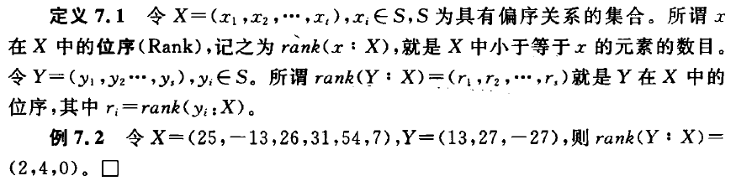
7.1 划分设计技术
对数划分
划分方法: 取每第 ilog(n) (i=1,2,…) 个元素为划分元素，将序列划分为若干端，然后分段进行处理

Slide 8
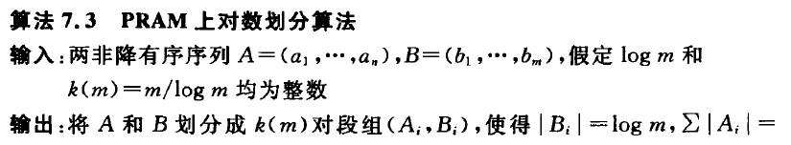
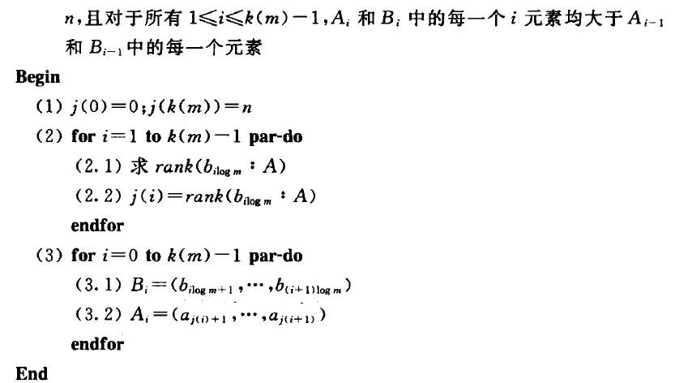
7.1 划分设计技术
对数划分
划分方法: 取每第 ilog(n) (i=1,2,…) 个元素为划分元素，将序列划分为若干端，然后分段进行处理

Slide 9
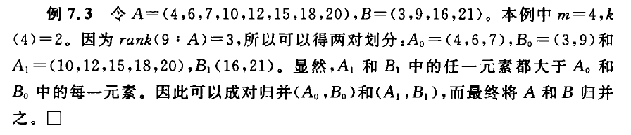
7.1 划分设计技术
对数划分

Slide 10
7.1 划分设计技术
功能划分
划分方法: 将n个元素划分成等长的p组，每组中的元素个数应大于或等于m（最后一组除外），各组可并行处理。
例7.4 (m, n)选择问题(求出n个元素中前m个最小者)
输入：A=(a₁,…,a_{n}); 输出：前m个最小者；
Begin
(1) 功能划分：将A划分成g=n/m组，每组含m个元素；
(2) 局部排序：使用Batcher排序网络将各组并行进行排序；
(3) 两两比较：将所排序的各组两两进行比较，从而形成MIN序列；
(4) 排序-比较：对各个MIN序列，重复执行第(2)和第(3)步，直至选出m个最小者。
End

Slide 11
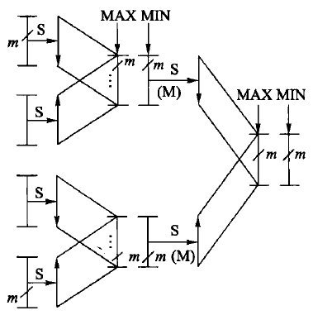
7.1 划分设计技术
功能划分

Slide 12
7.2 分治设计技术
分治（ Divide and Conquer ）的基本思想是将一个大而复杂的问题分解成若干个特性相同的子问题分而治之。
基本步骤：
将输入划分成若干个规模相等的子问题；
同时(并行地)递归求解这些子问题；
并行地归并子问题的解，直至得到原问题的解。

Slide 13
7.2 分治设计技术

Slide 14
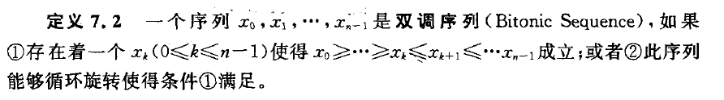
7.2 分治设计技术
双调归并网络（1）
(1,3,5,7,8,6,4,2,0)
(8,7,6,4,2,0,1,3,5)
(1,2,3,4,5,6,7,8)
以上都是双调序列

Slide 15
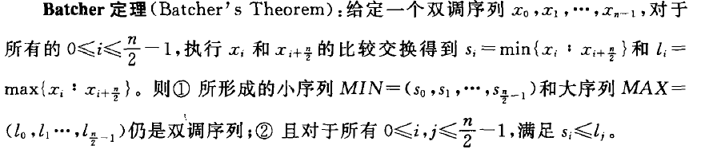
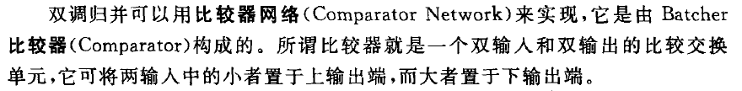
7.2 分治设计技术
双调归并网络（2）

Slide 16
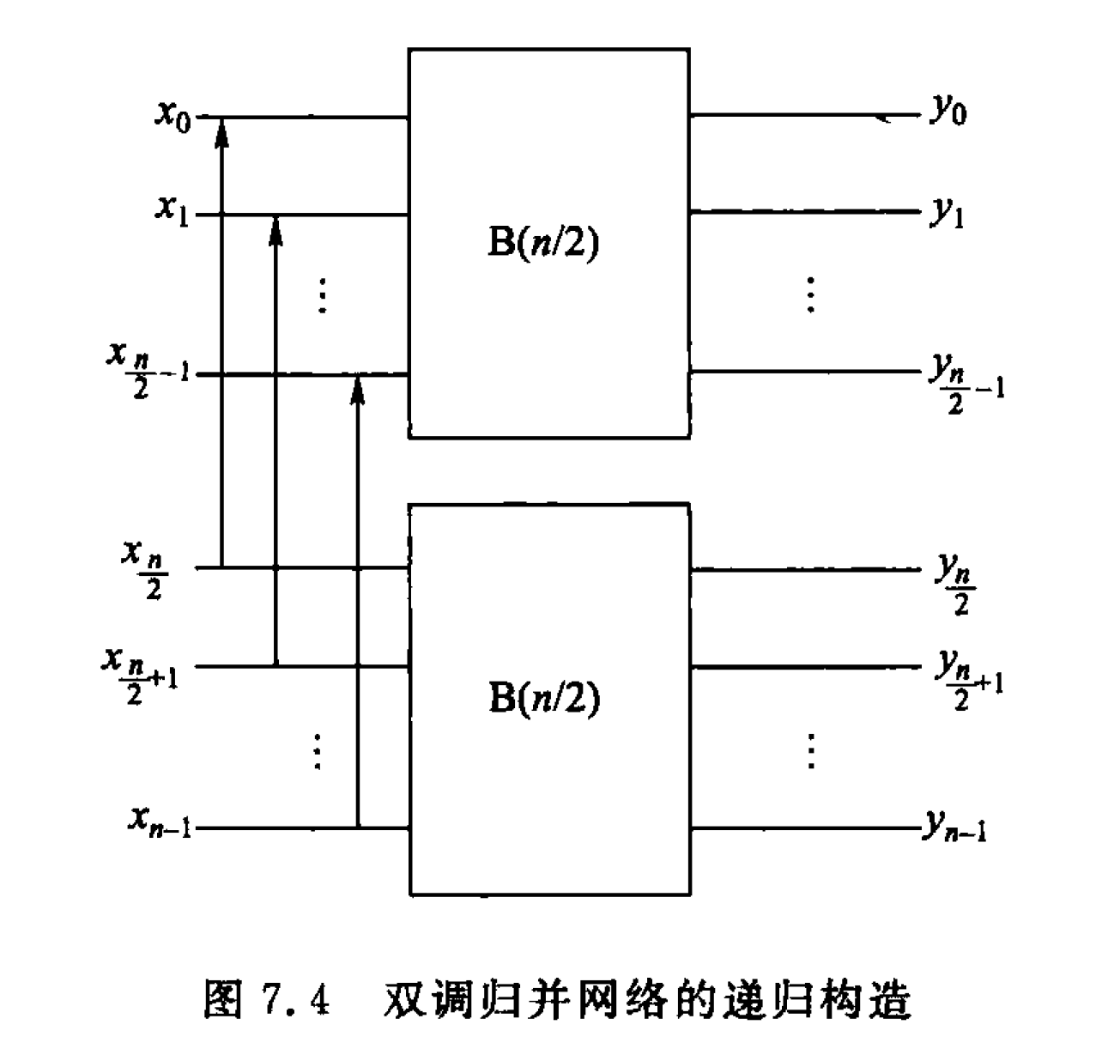
7.2 分治设计技术
双调归并网络（3）
Batcher双调归并算法
输入：双调序列X=(x₀,x₁,…,x_{n-1})
输出：非降有序序列Y=(y₀,y₁,…,y_{n-1})
Procedure BITONIC_MERG(x)
Begin
(1)for i=0 to n/2-1 par-do
(1.1) s_{i}=min{x_{i},x_{i+n/2}}
(1.2) l_{i}=max{x_{i},x_{i+n/2}}
end for
(2)Recursive Call:
(2.1)BITONIC_MERG(MIN=(s₀,…,s_{n/2-1}))
(2.2)BITONIC_MERG(MIN=(l₀,…, l_{n/2-1}))
(3)output sequence MIN followed by sequence MAX
End

Slide 17
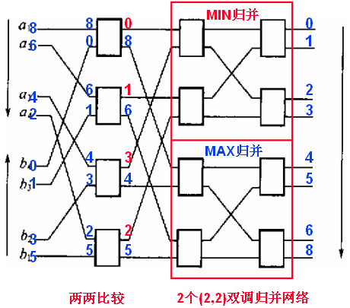
7.2 分治设计技术
双调归并网络（4）

Slide 18
7.2 分治设计技术
凸壳问题
图7.5中，上凸壳UH(S)=(v1,v2,v3,v4,v5)
下凸壳LH(s)=(v5,v6,v7,v8,v1)
凸壳CH(s) = UH(s) ∪ CH(s)

Slide 19
7.2 分治设计技术
凸壳问题

Slide 20
7.3 平衡树设计技术
平衡树（Balanced Tree）方法是将输入元素作为叶节点构建一个平衡二叉树，中间结点为处理结点，由叶向根或由根向叶逐层进行并行处理。
示例
求最大值
计算前缀和

Slide 21
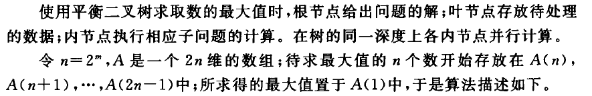
7.3 平衡树设计技术
求最大值

Slide 22
7.3 平衡树设计技术
算法7.8: SIMD-TC(SM)上求最大值算法
Begin
for k=m-1 to 0 do
for j=2^{k} to 2^{k+1}-1 par-do
A[j]=max{A[2j], A[2j+1]}
end for
end for
end
A₁
P₁
K=0
A_{n/4}
A_{n/2-1}
K=m-2
P₁
P_{n/2-1}
A_{n/2}
A_{n/2+1}
A_{n-2}
A_{n-1}
K=m-1
P₁
P₂
P_{n/2-1}
P_{n/2}
A_{n}
A_{n+1}
A_{n+2}
A_{n+3}
A_{2n-4}
A_{2n-3}
A_{2n-2}
A_{2n-1}

Slide 23
7.3 平衡树设计技术
计算前缀和
问题定义
n个元素{x₁,x₂,…,x_{n}}，前缀和是n个部分和：
S_{i}=x₁*x₂*…*x_{i}, 1≤i≤n 这里*可以是＋或×
串行算法：
S_{i}=S_{i－1}*x_{i} 计算时间为 O(n)

Slide 24
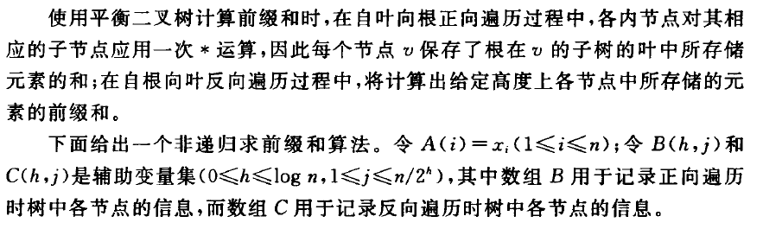
7.3 平衡树设计技术
计算前缀和

Slide 25
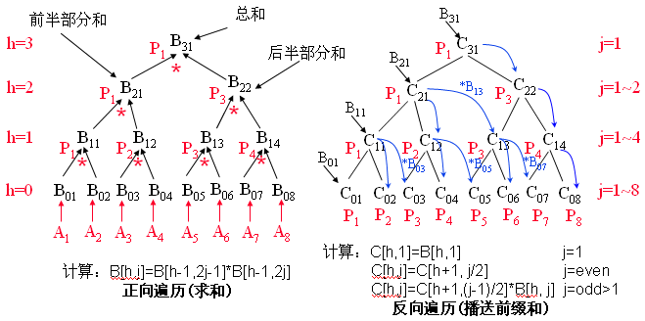
7.3 平衡树设计技术
例：n=8, p=8, C₀₁~C₀₈为前缀和

Slide 26
7.3 平衡树设计技术
SIMD-SM上非递归算法
begin
(1)for j=1 to n par-do //初始化
B[0,j]=A[j]
end for
(2)for h=1 to logn do //正向遍历
for j=1 to n/2h par-do
B[h,j]=B[h-1,2j-1]*B[h-1,2j]
end for
end for
(3)for h=logn to 0 do //反向遍历
for j=1 to n/2^{h} par-do
(i) if j=even then //该结点为其父结点的右儿子
C[h,j]=C[h+1,j/2]
end if
(ii) if j=1 then //该结点为最左结点
C[h,1]=B[h,1]
end if
(iii) if j=odd>1 then //该结点为其父结点的左儿子
C[h,j]=C[h+1,(j-1)/2]*B[h,j]
end if
end for
end for
end

Slide 27
Prefix Sums on a Tree: More
1
2
3
4
1
2
3
4

Slide 28
Prefix Sums on a Tree: More
1,3
3,7
1
2
3
4

Slide 29
Prefix Sums on a Tree: More
3
7
1,3
3,7
1
3
1
2
3
4

Slide 30
Prefix Sums on a Tree: More
3
1
3
3
7

Slide 31
Prefix Sums on a Tree: More
3
3
1
3
3
7

Slide 32
Prefix Sums on a Tree: More
3
3
3
1
3
3
7

Slide 33
Prefix Sums on a Tree: More
1
3
6
10

Slide 34
7.4 倍增设计技术
倍增设计（Doubling Technique）又称指针跳跃（Pointer Jumping）技术，特别适合于处理链表或有向树之类的数据结构；
当递归调用时，所要处理数据之间的距离逐步加倍，经过k步后即可完成距离为2^{k}的所有数据的计算。

Slide 35
7.4 倍增设计技术
表序问题
问题描述
n个元素的列表L，求出每个元素在L中的位序（rank(k)）
rank(k)可视为元素k至表尾的距离；

Slide 36
7.4 倍增设计技术
表序问题
算法：P200算法7.10
(1)并行做：初始化p[k]和distance[k] //O(1)
(2)执行 次 //O(logn)
(2.1)对k并行地做 //O(1)
如果k的后继不等于k的后继之后继，则
(i) distance[k]= distance[k]+ distance[p[k]]
(ii) p[k]=p[p[k]]
(2.2)对k并行地做
rank[k]=distance[k] //O(1)
运行时间：t(n)=O(logn) p(n)=n

Slide 37
7.4 倍增设计技术
表序问题
(1)p[a]=b, p[b]=c, p[c]=d, p[d]=e,
p[e]=f, p[f]=g, p[g]=g
r[a]=r[b]=r[c]=r[d]=r[e]=r[f]=1, r[g]=0
(2)p[a]=c, p[b]=d, p[c]=e, p[d]=f, p[e]=p[f]=p[g]=g
r[a]=r[b]=r[c]=r[d]=r[e]=2, r[f]=1, r[g]=0
(3)p[a]=e, p[b]=f, p[c]=p[d]=p[e]=p[f]=p[g]=g
r[a]=4, r[b]=4, r[c]=4, r[d]=3, r[e]=2, r[f]=1, r[g]=0
(4)p[a]=p[b]=p[c]=p[d]=p[e]=p[f]=p[g]=g
r[a]=6, r[b]=5, r[c]=4, r[d]=3, r[e]=2, r[f]=1, r[g]=0

Slide 38
7.5 流水线并行
其基本思想是将各计算进程组织成一条流水线，每个进程执行一个特定的计算任务，相应于流水线的一个阶段。一个计算任务在功能上划分成一些子任务（进程），这些子任务完成某种特定功能的计算工作，而且一旦前一个子任务完成后继的子任务就可立即开始。在整个计算过程中各进程之间的通信模式非常简单，仅发生在相邻的阶段之间，且通信可以完全异步地进行。

Slide 39
7.5 流水线并行

Slide 40
5.1.4 流水线并行

Slide 41
Question?

